Slide 1
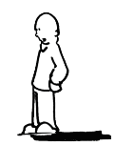
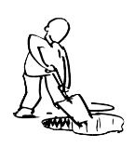
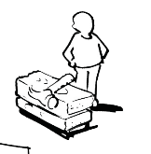
الشرائح المستهدفة
العلاقة مع العملاء
القيمة الأساسية
المهام الأساسية
الشركاء
الأساسيون
من هم عملائك؟ وهل ستقوم بتقسيمهم إلى شرائح؟ اذكر شرائح العملاء
اشرح كيف ستدير العلاقة بين عملاءك ومنتجاتك التي تقدمها
اشرح ماهي القيم الأساسية التي سيقدمها عملك التجاري
اشرح ماهي مهام عملك التجاري الأساسية التي ستقوم بها
قم بسرد شركاءك في العمل التجاري
القنوات
المصادر الأساسية
اشرح كيف تنوي الوصول لعملائك؟ وكيف سنصل منتجاتك لهم؟ وكيف سيتم التواصل معهم؟
قم بسرد مصادرك الأساسية للقيام بعملك التجاري
مصادر الدخل
هيكلة التكاليف
فم بشرح وسرد مصادر دخل عملك التجاري
اشرح التكاليف اللازمة لبدء عملك التجاري

